Slide 1

사회복지법제와 실천
- 약 력 –
–
- 사회복지학 철학박사
(현)올에듀 운영교수
(현)아이친구어린이집 원장
(전)별초롱 미술학원 원장
(전)서울현대 교육원 외래교수
(현)대한적십자 재난대응구조 봉
사원

Slide 2
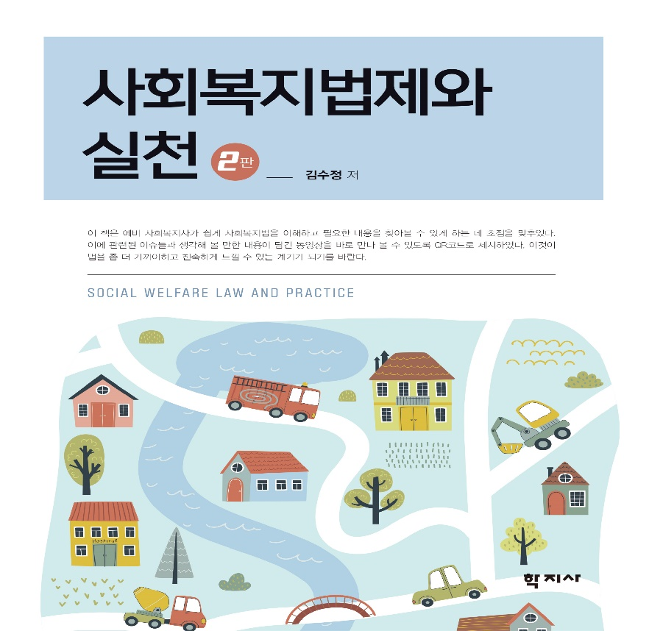
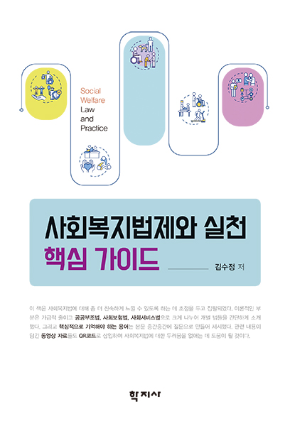
1. 강의 교재 안내
주교재 김수정
학지사; 2023
부교재 사회복지법제와 실천 핵심가이드 김수정, 학지사; 2021
칼빈대학교 대학원 사회복지학과

Slide 3
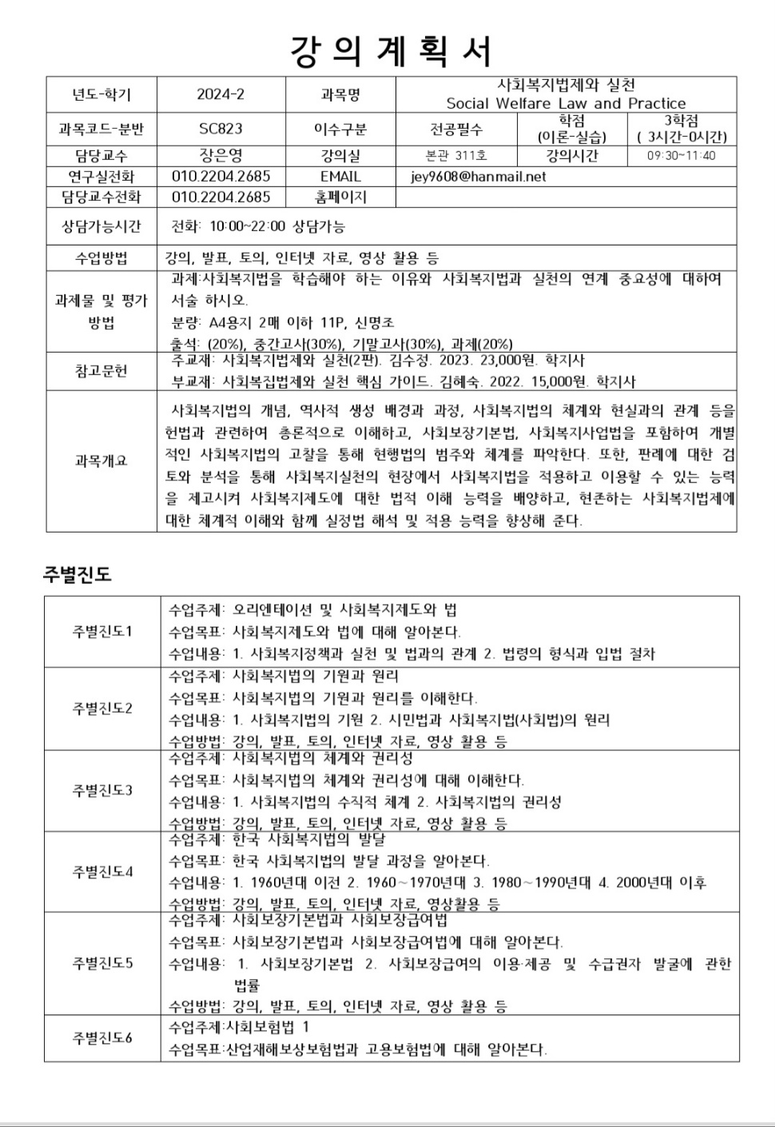
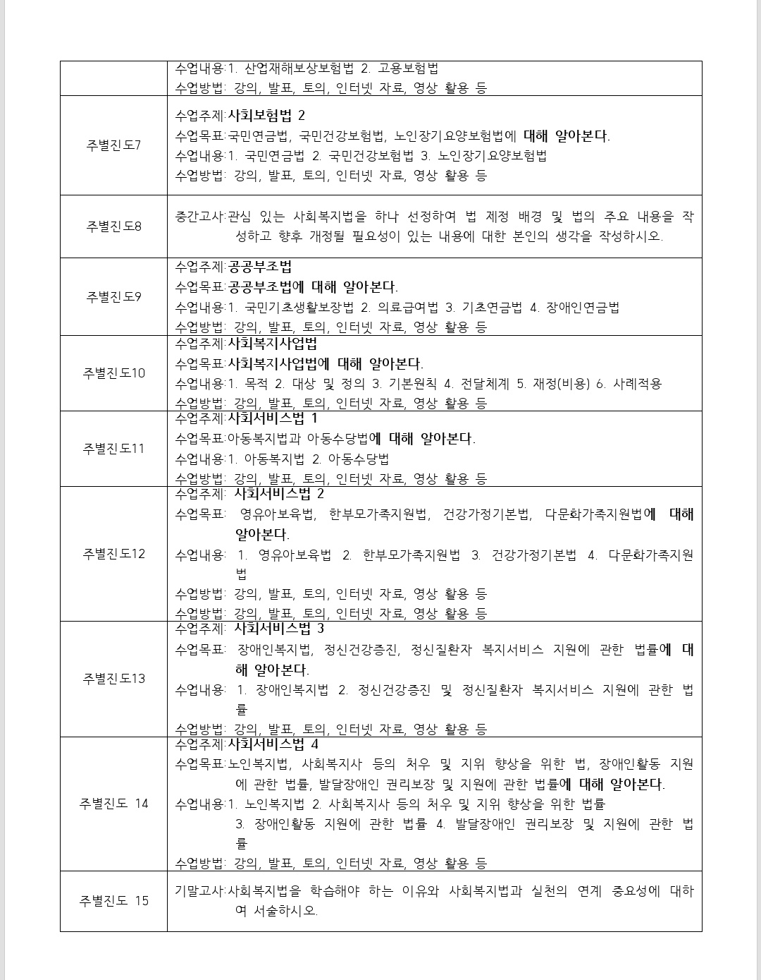
2. 강의 계획서

Slide 4
2. 강의 안내
1. 강의 목적
사회복지법의 개념, 법에 나타난 인권의 개념, 역사적 발달 과정, 사회복지법의 체계 등을 이해하고, 사회보장기본법, 사회복지사업법을 포함하여 개별적인 사회복지법의 고찰을 통해 현행법의 범주와 체계를 파악함
판례에 대한 검토와 분석을 통해 사회복지실천의 현장에서 사회복지법을 적용하고 이용할 수 있는 능력을 제고시켜 이를 토대로 사회복지법제에 대한 체계적 이해와 함께 사회복지현장에서의 법 해석과 적용능력을 향상시켜 직접 적용 가능한 사회복지법을 사회복지현장에서 실천할 수 있도록 함

Slide 5
4. 강의 관련 자료 및 문의
e-mail: jey968@hanmail.net
H.P: 010-2204-2685
칼빈대학교 대학원
교수 장은영

Slide 6
5. 목 차
1부 사회복지법의 이해
제1장 사회복지제도와 법
제2장 사회복지법의 기원과 원리
제3장 사회복지법의 체계와 권리성
제4장 한국 사회복지법의 발달

Slide 7
제2부 사회복지법률
제5장 사회보장기본법과 사회보장급여법
제6장 사회보험법 1
제7장 사회보험법 2
제8장 공공부조법
제9장 사회복지사업법

Slide 8
2부 사회복지법률
제10장 사회서비스법 1
제11장 사회서비스법 2
제12장 사회서비스법 3
제13장 사회서비스법 4

Slide 9
2부 사회복지법률
제10장 사회서비스법 1
제11장 사회서비스법 2
제12장 사회서비스법 3
제13장 사회서비스법 4

Slide 10
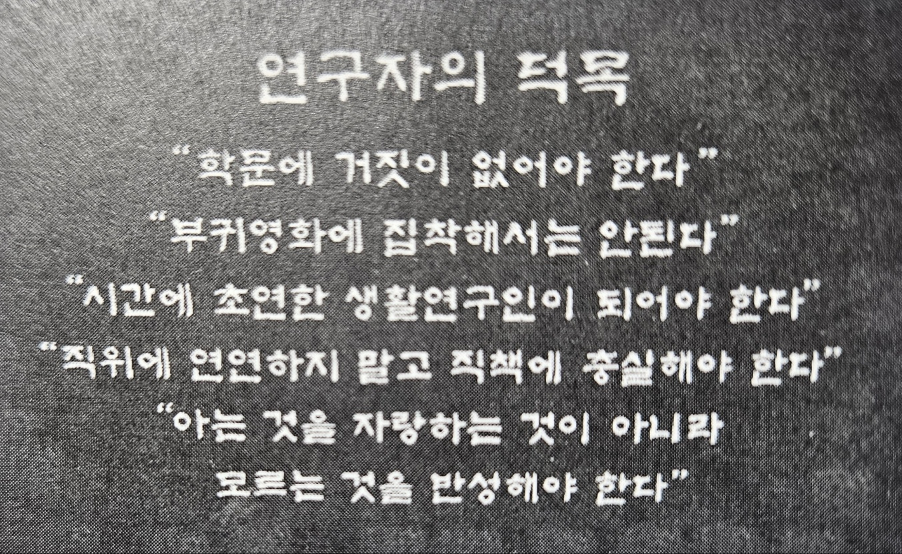
출처: (고) 최형섭박사님 묘비문

Slide 11
제1장 사회복지정책과 실천 및 법과의 관계, 사회복지사의 역할

Slide 12

사회복지정책
개념
사람들이 인간다운 생활을 영위하도록 서비스나 소득을 제공함으로써 인간의 기본적인 욕구를 충족시켜 주고 각종 의존문제를 해결하기 위한 정부의 지침, 계획, 과정이다(박병현, 2010)
사회복지법과의 관계
정책을 현실에서 실제로 실천하겠다고 국가가 국민에게 약속한 내용
사회문제 발생 → 해결하기 위해 정책의 필요성 대두
정책 : 문제해결 목표, 대상, 급여, 전달체계, 재원 등의 내용으로 구성
정책이 실질적인 효력을 갖기 위해서는 강제력 필요 : 입법의 형태로 진행

Slide 13
사회복지정책과 사회복지법의 관계
아동학대
아동학대예방 정책
문제
아동학대 가해자의 재범 비율이 높음
정책 목표
아동학대 가해자의 재범 비율을 낮춤
정책 내용
아동학대 행위자에 대한 가중처벌, 아동학대 예방 교육 강화
사회복지법
아동복지법에 명시
벌칙 : 아동학대 행위자에 대한 가중처벌
지상파 방송에 비상업적 공익광고로 아동학대 예방
홍보영상 송출 가능

Slide 14
법으로 규정되어야 안정성 보장 /
변화하는 사회에 맞춰 변화 필요
법적으로 약속되어야만 사회적 안정, 보장이라고 말할 수 있음
: 제도화를 필요로 하는 정책은 법제화 작업을 추진할 필요가 있음
한편, 안정적 유지뿐만 아니라 변화하는 사회 속에 맞도록 변화해야 함
→ 그 동안 사회복지법은 사회변화 속에서 국가가 사회에 대해 책임져야
할 조항을 명시하고 국민의 복지를 위해 사회보장체계를 입법화해 왔음
경제의 논리가 행정을 지배함에 따라 사회복지의 이념이 흔들리게 됨
조정자로서 국가 역할 강조로 법에 명시된 것과 달리 왜곡되어 정책이 집행될 가능성이 있음

Slide 15
법으로 규정되어야 안정성 보장 /
변화하는 사회에 맞춰 변화 필요
사회복지적 가치와 인간 중심의 내용이 권리의 형태로 사회복지법에 정확하게 명시되지 않으면 강한 국가행정력으로 오히려 사회복지를 후퇴하게 만들 수도 있음
법에 관심을 가져야 하고, 법을 통한 권리를 획득하고 요구하는 행동을 취해야 함

Slide 16

사회복지실천
사회복지법과의 관계
구체적인 법조항을 통해 클라이언트가 공식적으로 지원받을 수 있는 내용을 알 수 있음
권리가 침해되었을 경우 권리구제나 벌칙 조항을 통해 문제해결 가능
자원연결 가능
아동보호전문기관 : 아동학대에 대한 신고를 받고 출동했을 때
가해자로부터 클라이언트를 보호할 수 있는 근거가 되는 것이 바로 ‘법’
현재 처한 위기상황의 정도, 위기상황에 대한 보호를 받을 수 있는
단서와 기준이 되는 것이 바로 ‘법’
프로그램 개발 : 국가적 지원의 정도, 지원과 프로그램 자원 연결을 위한 기초

Slide 17
실천에서 법적 한계를 찾아 법 개정에 참여
클라이언트가 마주치게 되는 사회의 법적인 한계 즉 법 조항의 모순점에 대해 함께 부딪쳐야 함
실천에서 발견된 문제점을 제기하고 이를 위한 해결책을 요구하면 법적 변화와 정책 변화를 가져 오게 됨
국민기초생활보장법 상 수급자 : 부양의무자 조건 중요
‘1촌 이내의 혈족’ 조건으로 인한 사각지대 존재에 대한 문제제기 지속
→ 부양의무자 조건 폐지 가능

Slide 18
실천에서 법적 한계를 찾아 법 개정에 참여
사회복지사는 법의 제정 및 개정, 권리의 이행 등에 적극적으로 개입
클라이언트를 둘러싼 체계의 한 부분을 시작으로 전체 사회를 변화시킬 수 있을 것으로 기대됨
인권을 실천하는 사회복지사의 영역이 한층 더 확장되고 전문성이 더욱 깊어질 수 있음

Slide 19
사회복지사의 역할
1. 제정 및 개정 등의 입법과정에 참여
입법과 개정에 있어 사회적 합의를 이끌어내기에 충분하고 중요한 인력
사회복지사는 클라이언트 삶의 가까이 있는 존재
실천 현장에서 법의 사각지대 파악 가능
클라이언트의 옹호자
- 사회적 분위기 주도
- 입법과 개정에 대한 필요성 제기
- 서명운동, 집회운동 등

Slide 20
사회복지사의 역할
2. 법의 안내자
법에 명시된 클라이언트의 권리를 알려주고 클라이언트가 스스로 자신의 권리를 찾도록 도와줄 수 있어야 함
기본적으로 사회복지법의 내용에 대한 기본적인 것을 숙지하고 있어야 함

Slide 21
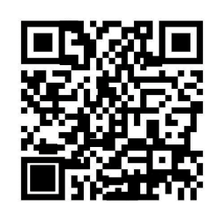
사회복지사의 역할
3. 함께 싸워주는 협력자
각 법에서 말하고 있는 이념, 권리 등을 찾기 위해 많은 사람이 싸우고 있음
역사상 어떠한 기본권도 기득권의 일방적 시혜로 주어진 적이 없었음. 시대가 변하고 새로운 기본권이 만들어질 때 당연히 기득권과의 투쟁이 필요(김두식, 2011)
사람들이 스스로 권리를 찾을 수 있도록 안내하는 동시에 그들의 권리를 찾는 싸움에 동참하여 그들의 권리가 법에 반영될 수 있도록 해주어야 함
참정권
획득

